Slide 1
Redes de Computadores e Aplicações – Modelo TCP/IP
IGOR ALVES

Slide 2
Histórico TCP/IP
70-79:
Arpa desenvolve estudos para interconexão de redes com comutação de pacotes
Construção da rede ARPAnet.
Surgem as primeiras especificações da família de protocolos TCP/IP

Slide 3
80-85:
TCP/IP é padronizada na ARPAnet
Início emergente da Internet
Arpa disponibiliza implementação de baixo custo do TCP/IP
85-90
Adoção dos protocolos TCP/IP por organizações comerciais
Crescimento do tamanho e uso da Internet

Slide 4
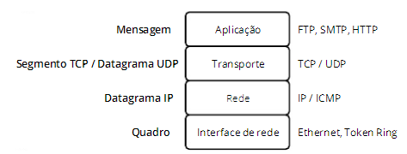
Camadas da arquitetura TCP/IP

Slide 5
Camada de aplicação
A camada de aplicação define a sintaxe e a semântica das mensagens trocadas entre aplicações. É a única camada cuja implementação é realizada através de processos do sistema operacional

Slide 6
Camada de aplicação
Telnet – Terminal virtual
FTP (File transfer protocol) – Transferência de arquivos
SMTP (simple Mail Transfer Protocol) – Correio eletrônico
SNMP (Simple Network Manegement Protocol)
DNS (Domain Name System) – Mapeamento de nomes em endereços de rede;
HTTP (Hypertext Transfer Protocol) - WWW

Slide 7
Camada de transporte
A camada de transporte provê comunicação fim-a-fim entre aplicações:
TCP (transmission Control Protocol)
Orientado a conexão
Provê fluxo confiável de dados
Divide o fluxo em segmentos
UDP (User Datagram Protocol)
Provê serviço não orientado a conexão

Slide 8
Camada de rede
A camada de rede realiza transferência e roteamento de pacotes inter-rede
IP (Internet Protocol)
Provê serviço de datragrama não confiável
Envia, recebe e roteia datagramas IP
ICMP (Internet Control Message Protocol)
Permite a troca de informações de erro e controle entre camadas de rede de estações distintas

Slide 9
Camada de Interface de rede
Compatibiliza a tecnologia da rede física com o protocolo IP
Aceita datagramas IP e transmite na rede em forma de quadros
Trata os detalhes de hardware da conexão física e transmissão de dados
Geralmente inclui o driver de dispositivo e a placa de rede

Slide 10
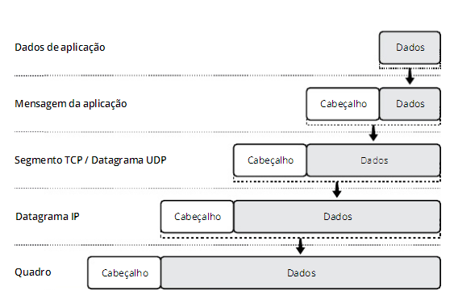
Encapsulamento

Slide 11
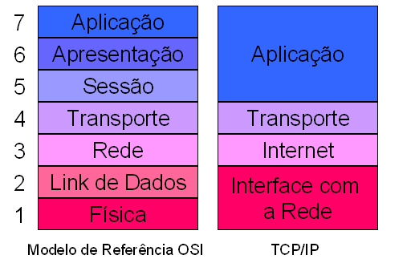
Modelo OSI x Modelo TCP/IP

Slide 12
Demonstração do processo de encapsulamento

Slide 13
Dúvidas

